Slide 1
Digital Height Measurement

Slide 2
Digital Height Measurement कसे बनवायचे ?

Slide 3
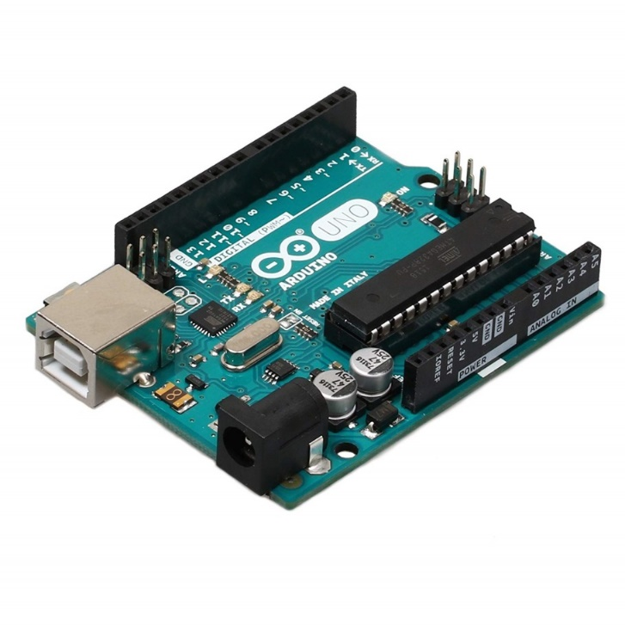
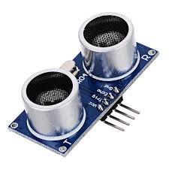
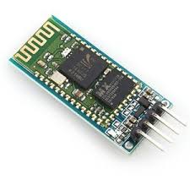
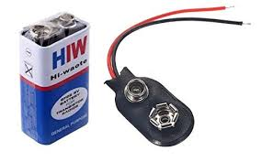
साहित्य
Ultrasonic Sensor
ARDUINO UNO
Bluetooth Module
बॅटरी (9VDC)

Slide 4
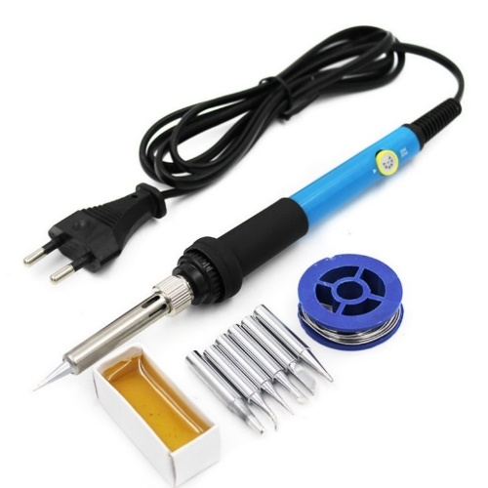
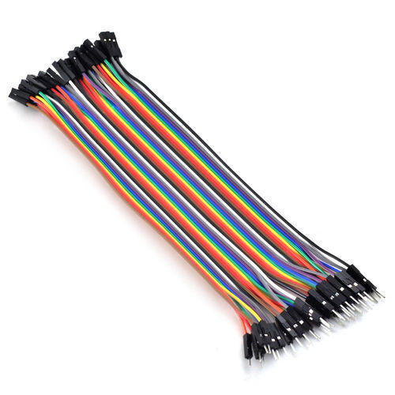
साहित्य
Jumper Wires
सोल्डरिंग गन आणि मेटल

Slide 5
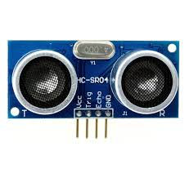
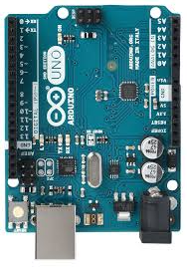
सर्किट डायग्राम
Ultrasonic Sensor
BB
Bluetooth Module
Vcc
Trig
Echo
GND
Rx
Tx
Vcc
GND
GND
7
Tx
Rx
Arduino
3.3V
5V
GND

Slide 6
कनेक्शन
Ultrasonic Sensor ची Vcc पिन Arduino च्या 5V ला जोडावी .
Ultrasonic Sensorची Trig आणि Echo पिन Arduino च्या पिन ७ ला जोडावी .
Ultrasonic Sensorची GND पिन Arduino च्या GND ला जोडावी .
Bluetooth Module ची Rx आणि Tx पिन Arduino च्या Tx आणि Rx ला जोडावी .
Bluetooth Module ची Vcc पिन Arduino च्या ३. ३V ला जोडावी .
Bluetooth Module ची GND पिन Asrduino च्या GND पिन ला जोडावी .

Slide 7
कनेक्शन
Ultrasonic Sensor | Arduino Board
Vcc | 5V
Trig & Echo | Pin 7
GND | GND
Bluetooth Module | Arduino Board
Vcc | 3.3V
Rx | Tx
Tx | Rx
GND | GND

Slide 8
टेस्टिंग
Connect the battery.
If work proper then it’s ok.
If not work then check following point.
Check Program.
Check Battery voltage.
Check Bluetooth module.
Check Sensor.
Then test final project.

Slide 9
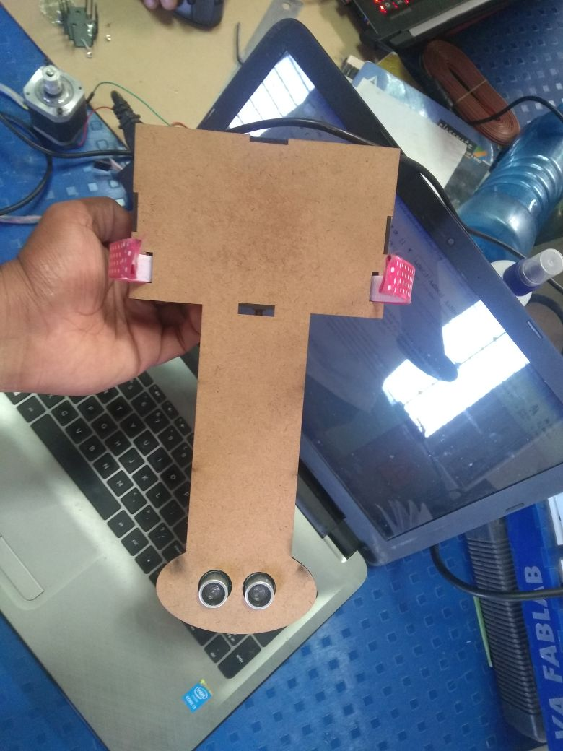
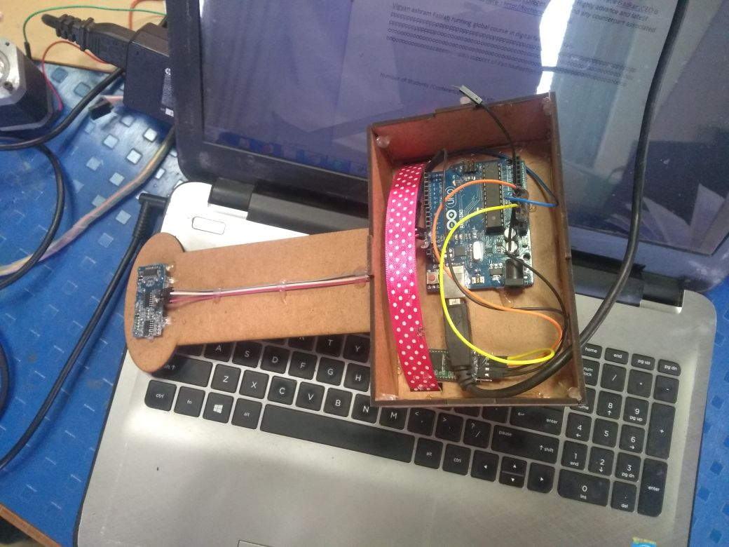
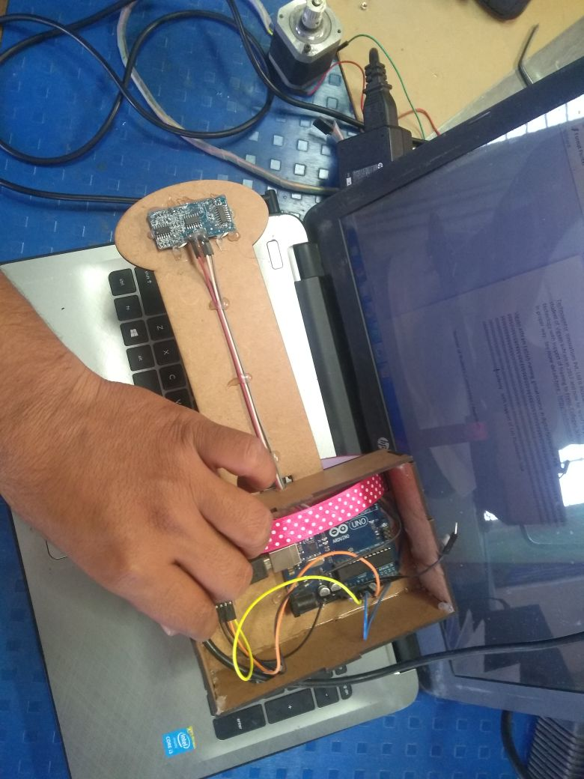
असेम्ब्ली

Slide 10
कॉस्टिंग
Sr. No | Required component list | price
1 | Bluetooth Module | 250
2 | Arduino | 500
3 | Connecting wire's | 50
4 | Ultrasonic Sensor | 200
5 | Outer | 100
6 | Battery With cap | 25
 | Total Cost | 1125

Slide 11
धन्यवाद

